Slide 1
杀死一个 程序员只
需要改三次需求！
答辩：G07
指导教师：杨枨

Slide 2
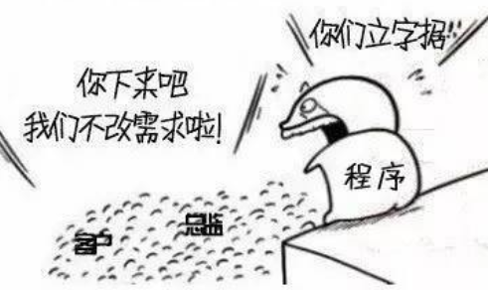
先来看一段视频
杀死一个程序员也许不用枪，因为…

Slide 3
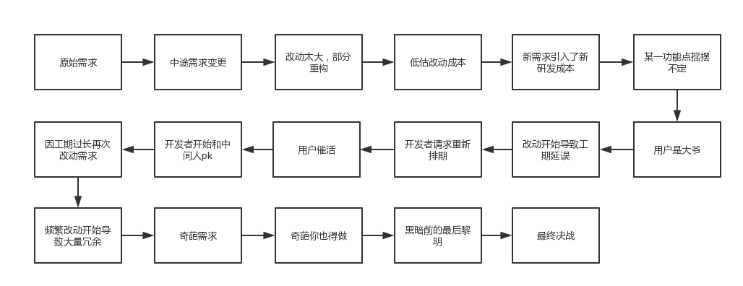
程序员崩溃倒计时

Slide 4
我们组的感想

Slide 5
课堂提问
提问一：
提问二：
提问三：
需求分析的基本任务？
需求分析需要确定的对系统的综合要求？
作为未来的程序员，应该怎样做来预防这种情况？

Slide 6
引用文献
[1]丿永恒丨刹那 .神解释：为什么程序员怕改需求？[J/OL] . https://blog.csdn.net/youth99dream/article/details/51885351,2016-07-12 00:43:02
[2]皮影客 .杀一个程序员也许不用枪，因为... [J/OL] . https://www.bilibili.com/video/av4377994/ ,2016-04-16 10:17:56

Slide 7
小组分工
张荣阳：查资料
陈帆：审核
赵伟宏：ppt

Slide 8
感谢聆听
答辩：G07
2018-5-24

